Slide 1
第5章
_{数据库中的对象}

Slide 2
第5章 数据库中的对象
5.1、索引
5.2、视图
5.3、存储过程
5.4、触发器
5.5、游标

Slide 3
_{索 引}
_{第一节}

Slide 4
在日常生活中我们会经常使用索引，例如图书的目录、词典的检索表等。借助索引，人们能够很快地找到需要的东西。
如果把表比作一本书，则表的索引就如书的目录一样，通过索引可大大提高数据的查询速度。

Slide 5
索引是数据库随机检索的常用手段，它实际上就是记录的关键字与其相应地址的对应表。
索引之所以能加快查询速度，是因为索引文件只有两个字段。一个是排序后的的索引字段，用于快速查找；另一个是该记录在数据表中的记录号，用于定位读取。

Slide 6
索引的作用可归纳为：
(1)可以加快数据的检索速度。
(2)唯一索引可以保证数据记录的唯一性。
(3)在使用排序和分组进行数据查询时，可以显著减少查询中排序和分组的时间。
(4)在进行连接查询时可以加快表与表之间的连接。这在实现数据的参照完整性方面有特别的意义。

Slide 7
索引的概念
索引类似于书的目录，可实现按某些属性（索引关键字）值对数据记录进行快速定位，从而提高数据查询效率。
₁₀₀₀
₁₀₀₁
₁₀₀₂
₁₀₀₃
₃₁₀₀
₃₁₀₃
₃₁₀₄
┆
1001#职工记录
1002#职工记录
1000#职工记录
_{有序}
┆
_{指向}
3100#职工记录
1003#职工记录
3104#职工记录
┆
┆
┆
3103#职工记录
┆
┆
┆
工号索引
数据页（数据记录不一定有序）

Slide 8
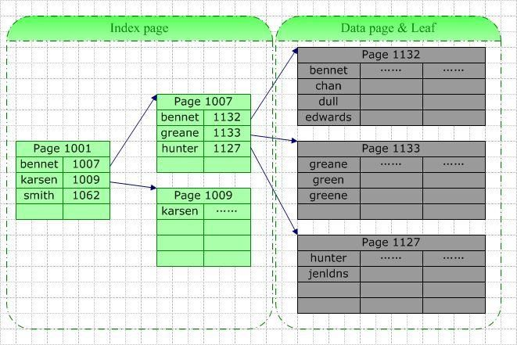
索引原理的示意

Slide 9
MYSQL中的索引种类比较多。按照索引字段的数量、类型和作用等方式划分，主要包括以下6种。
（1）普通索引
普通索引是MySQL中的基本索引类型。它允许索引字段有重复值和空值，由关键字KEY或INDEX定义，可以创建在任何数据类型中。普通索引的唯一任务是加快对数据的访问速度。
（2）唯一索引
唯一索引由关键字UNIQUE定义，要求索引字段的值不能重复，但允许为空值。创建唯一索引的目的往往不是为了提高访问速度，而只是为了避免数据出现重复。另外MySQL中的主键索引是一种特殊的唯一索引，它不允许有空值。

Slide 10
（3）全文索引
全文索引是由 FULLTEXT定义的索引，是指在定义索引的字段上支持值的全文查找。该索引类型允许在索引字段上插入重复值和空值，它只能创建在CHAR、 VARCHAR或TEXT等字符类型的字段上。

Slide 11
如果希望通过关键字的匹配来进行查询过滤，那么就需要基于相似度的查询，而不是原来的精确数值比较。全文索引就是为这种场景设计的。
全文索引在大量的数据面前，能比 like + % 快 N 倍，速度不是一个数量级。
只有字段的数据类型为 char、varchar、text 及其系列才可以建全文索引。
使用全文索引时，测试表里至少要有 4 条以上的记录，否则，会出现意想不到的结果。
MySQL 中的全文索引，有两个变量，最小搜索长度和最大搜索长度，对于长度小于最小搜索长度和大于最大搜索长度的词语，都不会被索引。通俗点就是说，想对一个词语使用全文索引搜索，那么这个词语的长度必须在以上两个变量的区间内。

Slide 12
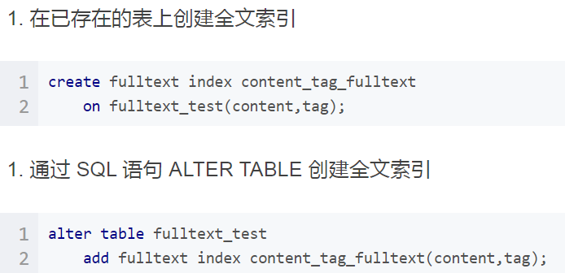
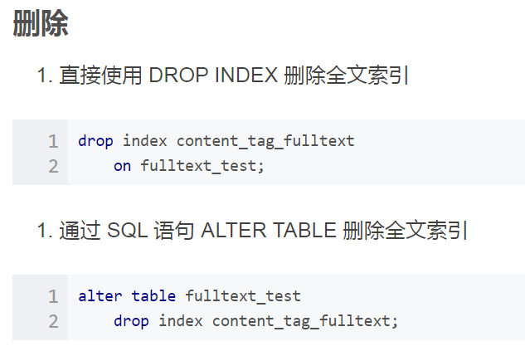

Slide 13
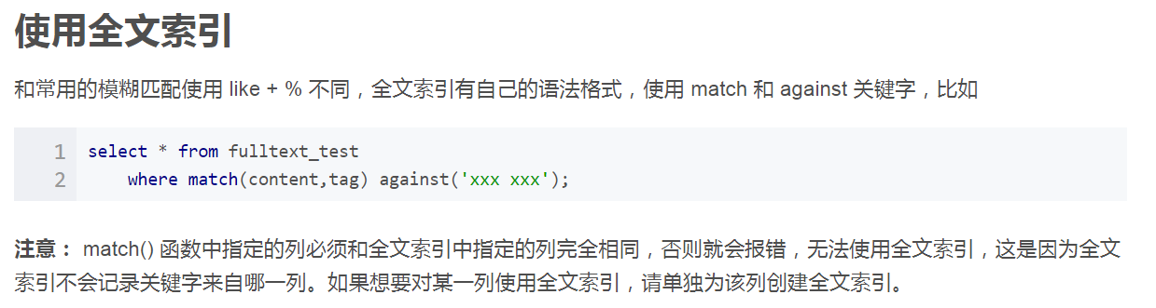

Slide 14
（4）空间索引
空间索引是由SPATIAL定义的索引，是只能在GEOMETRY、POINT、 LINESTRING和POLYGON等空间数据类型的字段上建立的索引。需要注意的是，创建空间索引的字段，必须将其声明为NOT NULL。

Slide 15
（5）单列索引
单列索引指在表中单个字段上创建的索引。它可以是普通索引、唯一索引或者全文索引，只要保证该索引关键字为表中的一个字段即可。
（6）多列索引
多列索引指在表中多个字段上创建的索引。只有在查询条件中使用了这些字段中的第一个字段时，该索引才会被使用。

Slide 16
5.1.3 索引的设计原则
设计索引时，应该考虑以下原则。
（1）索引并非越多越好
一个表中如有大量的索引，不仅占用磁盘空间，而且会影响 INSERT、 UPDATE、 DELETE等语句的性能。因为在更改表中的数据的同时，索引也会被DBMS自动地进行调整和更新。对经常查询的字段应该建立索引，但要避免对不必要的字段建立索引。
（2）避免对经常更新的表建立过多的索引
需要经常更新数据的表应该避免建立过多的索引，并且索引中的字段要尽可能少，这样系统消耗在索引维护上的代价才小。

Slide 17
（3）数据量小的表不建议使用索引
当数据量较少时，花费在查询上的时间可能比遍历索引的时间还要短，索引可能不会产生优化的效果。
（4）在取值重复率较大的字段上不要建立索引
例如“教师表”中的“性别”字段，其取值基本只有“男”和“女”两个值，这样的字段就无须建立索引。
（5）为经常需要进行排序、分组和连接查询的字段建立索引
在关系数据中进行排序、分组和连接查询时，需要进行大量的查找比较运算，所以应该为频繁进行排序或分组的字段和经常进行连接查询的字段创建索引。

Slide 18
5.1.4 创建索引
在MySQL中创建索引有三种方式。
1.在使用CREATE TABLE语句创建表时创建索引
基本语法格式为：
CREATE TABLE 表名
（字段名 数据类型 [完整性约束条件],
字段名 数据类型 [完整性约束条件],
……
字段名 数据类型
[UNIQUE | FULLTEXT | SPATIAL]
INDEX|KEY [别名](字段名[(长度)]) [ASC|DESC]
);

Slide 19
其中：
UNIQUE：可选参数，表示创建唯一索引。
FULLTEXT：可选参数，表示创建全文索引。
SPATIAL：可选参数，表示创建空间索引
INDEX和KEY：创建的索引的关键词，二者任选其一使用即可。
别名：可选参数，用于给索引另取一个名称。如果不用别名，则使用索引字段的名称作为索引名。
字段名：指定索引对应字段的名称。
长度：可选参数，用于指定字段中用于创建索引的长度，默认为整个字段值。
ASC和DESC：可选参数，指定索引字段的排序方式。其中ASC表升序，DESC表示降序排列。默认为升序排列。

Slide 20
【例5-1】创建S表，并以sname字段建立普通索引。
CREATE TABLE S
( sno CHAR(10) ,
sname VARCHAR(20),
age INT,
sex CHAR(2),
dept VARCHAR(20),
INDEX (sname)
);

Slide 21
【例5-2】创建SC表，并以sno和cno两个字段组合建立名为uk_sno_cno多列唯一索引。
CREATE TABLE SC
( sno CHAR(10) ,
cno CHAR(15),
score decimal(4,1),
UNIQUE INDEX uk_sno_cno(sno,cno)
);

Slide 22
2.使用CREATE INDEX语句在已经存在的表上创建索引
基本语法格式为：
CREATE [UNIQUE | FULLTEXT | SPATIAL] INDEX 索引名
ON 表名(字段名[(长度)]) [ASC|DESC] [,…]);
【例5-3】为SC表建立名为idx_sno的按sno字段降序排列的普通索引。
CREATE INDEX idx_sno ON SC(sno DESC);
【例5-4】以sno字段为S表建立名为uk_sno的唯一索引。
CREATE UNIQUE INDEX uk_sno ON S(sno);

Slide 23
建立索引
UNIQUE表明建立唯一索引，即每一个索引值只对应唯一的数据记录。
FULLTEXT表示建立全文索引。
SPATIAL表示建立空间索引。
长度默认为整个字段值
次序可取ASC(升序)或DESC(降序)，缺省为ASC。

Slide 24
建立索引
为Teacher表建立按工号升序排列的单列唯一索引idxGH：
CREATE UNIQUE INDEX idxGH
ON Teacher(工号)；
为Teacher表建立按姓名降序排列的普通单列索引idxXM：
CREATE INDEX idxXM
ON Teacher(姓名 DESC)；
建立按工号升序，姓名降序排列的普通多列索引：
CREATE INDEX idx_GH_XM
ON Teacher (工号 ASC，姓名 DESC)；

Slide 25
3.使用ALTER TABLE语句在已经存在的表上创建索引
基本语法格式为：
ALTER TABLE 表名 ADD [UNIQUE|FULLTEXT|SPATIAL] INDEX 索引名 (字段名[(长度)] [ASC|DESC]);
这种方式创建索引与使用CREATE INDEX语句的作用完全一样。
【例5-5】与例5-3同等效果的ALTER TABLE语句如下：
ALTER TABLE SC ADD INDEX idx_sno (sno DESC);
【例5-6】与例5-4同等效果的ALTER TABLE语句如下：
ALTER TABLE S ADD UNIQUE INDEX uk_sno (sno);

Slide 26
查看索引
SHOW CREATE TABLE 语句可以查看表的结构，同时也能查看表中存在哪些索引。
例如查看Teacher表的定义和索引：
show create table teacher;
SHOW INDEX/KEYS 语句可以查看表的索引。
show index from teacher;
使用EXPLAIN语句可以查看在执行SQL查询时索引的使用情况。
例如查看按姓名查询某teacher的时是否使用索引：
Explain
select * from teacher where 姓名=‘刘军’;

Slide 27
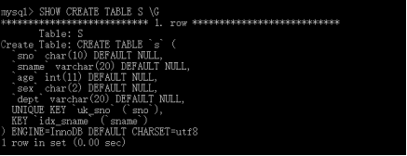

Slide 28
由于索引会占用一定的系统资源，因此，为了避免影响数据库性能，应该及时删除不再使用的索引。MySQL中有两种方法删除索引。
1.使用DROP INDEX删除索引，基本语法格式如下：
DROP INDEX 索引名 ON 表名;
【例5-7】删除表SC中名称为idx_sname的索引。
DROP INDEX idx_sname ON SC;
2.使用ALTER TABLE语句删除索引，基本语法格式如下：
ALTER TABLE 表名 DROP INDEX 索引名;
【例5-8】删除表SC中名称为uk_sno_cno的索引。
ALTER TABLE SC DROP INDEX uk_sno_cno;

Slide 29
SOL语句支持用户根据应用环境的需要在基本表上建立一个或多个索引，以提供多种存取路径。一般说来，建立与删除索引由数据库管理员或表的属主负责完成。DBMS在存取数据时会自动选择合适的索引作为存取路径，用户不必也不能人为选择索引。
虽然索引可以提高数据的查询效率，但它会占用一定的存储空间，并且为了维护索引的有效性，在向表中插入、删除或者更新数据时，数据库还要自动执行额外的操作来维护索引。

Slide 30
索引的几点说明
应该对查询频率高的列建索引，以提高查询效率；
索引可以随时建立和删除；
索引的使用和维护一般是完全由DBMS决定，当然也可以人为干预；
一张表上可以建多个索引，以便在不同的检索条件下都能高效查询；
索引过多会耗费更多的系统资源，且会降低插入、删除、更新数据的效率。
取值离散的列才能建索引，反之就别浪费资源了

Slide 31
_{视 图}
_{第二节}

Slide 32
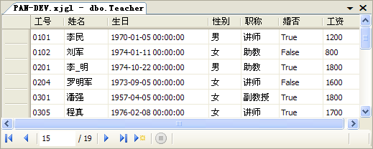
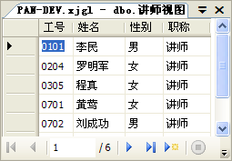
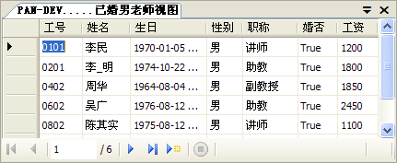
视图的概念
视图是由对基本表或其它视图的查询而导出的虚表，它可以实现“部分”或“变相”使用或操作基本表。
教师基本表
已婚男老师 视图
讲师视图

Slide 33
视图的概念
视图只是保存在数据库中的一条有名称的 SELECT 查询命令，即视图仅是查询数据的定义，而没有实质的数据，对视图的操作实质都是在操作基本表。
CREATE View jiangshi AS
Select 工号,姓名,性别,职称 From Teacher Where 职称 =‘讲师’;
Teacher表
jiangshi视图

Slide 34
视图是从一个或几个基表（或视图）中导出的表，是一种虚表。用于产生视图的表叫做该视图的基表。
数据库中仅存放了视图的定义，不存放视图对应的数据。通过视图看到的数据实际只是执行视图中定义的数据查询命令而查询出的存放在基表中的数据。当基表中的数据发生变化，视图中的数据也就会随之改变。这使得视图就像一个窗体，透过它能够看到数据库中感兴趣的那部分数据及其变化。

Slide 35
可以像数据库中的任何其它的数据表一样查询和更新视图。当通过视图更新数据（INSERT、DELETE、UPDATE）时，实际上是在改变其基表中的数据；
相反地，基表数据的改变也会自动反映在由基表产生的视图中。不过要注意的是因为并非所有的视图更新都能转换成可行的基表更新，所以数据库管理系统对视图的更新操作往往存在一定的限制。

Slide 36
5.2.2定义视图
在MSQL中，创建视图的命令的基本语法格式为：
CREATE [ OR REPLACE] VIEW视图名[(字段名列表)]
AS
SELECT语句
[ WITH CHECK OPTION ]

Slide 37
其中：
（1）OR REPLACE：若存在同名的视图时，原视图将被新创建的视图覆盖。该子句使得新建视图命令同时也具备了修改视图的功能。
（2）字段名列表：指定视图查询结果的字段名，如果没有此选项，视图查询结果的字段名和SELECT子句中的字段名一致。
（3） WITH CHECK OPTION：使用该子句后，在更新视图时对新插入或修改的数据进行检查，确保视图数据的更新要使得视图定义里的查询语句中的 WHERE子句的结果为“真”。

Slide 38
定义视图
ST
CREATE
VIEW <视图名> [(<列名1>[,<列名2>]...)]
AS SELECT语句
[WITH CHECK OPTION]
学号 | 姓名 | 性别 | 年龄 | 系
98001 | 张明 | 男 | 29 | CS
98002 | 李华 | 女 | 30 | MA
98003 | 王军 | 男 | 28 | IS
98004 | 孙六 | 女 | 27 | IS
98005 | 赵龙 | 女 | 18 | CS
98006 | 周艺 | 女 | 22 | MA
98007 | 钟伟 | 男 | 19 | CS
建立男学生的视图ST_M
CREATE VIEW ST_M AS
SELECT * FROM ST
WHERE 性别='男’;
ST_M
学号 | 姓名 | 性别 | 年龄 | 系
98001 | 张明 | 男 | 29 | CS
98003 | 王军 | 男 | 28 | IS
98007 | 钟伟 | 男 | 19 | CS

Slide 39
【例5-9】在college数据库中创建一个基于 teacher表的信息管理系教师信息的视图，视图名为t_inf_view。
USE college;
CREATE VIEW t_inf_view
AS
SELECT * FROM teacher WHERE Dep='信息管理';

Slide 40
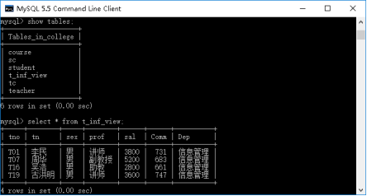

Slide 41
【例5-10】在college数据库中创建一个基于 teacher表的视图t_view，要求视图中只有教师的姓名（tn）、性别（sex）、职称（prof）和系别（Dep），且字段名为中文名称。
USE college;
CREATE VIEW t_view(姓名,性别,职称,系别)
AS
SELECT tn, sex, prof,Dep
FROM teacher;
由于SELECT命令可以给查询结果的字段换名，所以也可以用以下的命令实现：
USE college;
CREATE VIEW t_view
AS
SELECT tn as 姓名, sex as 性别, prof as 职称,Dep as 系别
FROM teacher;

Slide 42
查看视图
SHOW CREATE VIEW 语句可以查看视图的定义
例如查看视图view_t的定义：
Show Create View view_t;
大多数跟表的有关的语句也能作用于视图。例如SHOW TABLES、DESCRIBE、SHOW TABLE STATUS 等
例如查看视图view_t的结构：
Describe view_t;

Slide 43
删除视图
DROP VIEW <视图名>
仅删除数据字典DD中有关该视图的定义。
由于视图仅是查询数据的定义，而没有真正的数据，所以删除视图不会删除任何数据。
删除名称为“ST_M”的视图
DROP VIEW ST_M;

Slide 44
修改视图
ALTER VIEW <视图名> [(<列名1>[,<列名2>]...)]
AS SELECT语句
[WITH CHECK OPTION]
除了命令的关键字是ALTER VIEW外，其它完全同CREATE VIEW命令
其实ALTER VIEW就是先DROP VIEW，再重新CREATE VIEW

Slide 45
查询视图
ST
学号 | 姓名 | 性别 | 年龄 | 系
98001 | 张明 | 男 | 29 | CS
98002 | 李华 | 女 | 30 | MA
98003 | 王军 | 男 | 28 | IS
98004 | 孙六 | 女 | 27 | IS
98005 | 赵龙 | 女 | 18 | CS
98006 | 周艺 | 女 | 22 | MA
98007 | 钟伟 | 男 | 19 | CS
学生的姓名和年龄视图
CREATE VIEW ST_NA(name,age)
AS
SELECT 姓名,年龄
FROM ST
查询所有学生的姓名和年龄
ST_NA
name | age
张明 | 29
李华 | 30
王军 | 28
孙六 | 27
赵龙 | 18
周艺 | 22
钟伟 | 19
SELECT * FROM ST_NA
SQL实际做的查询
SELECT 姓名 As name, 年龄 As age
FROM ST

Slide 46
5.2.6更新视图
更新视图是指通过视图来插入（INSERT）、删除（DELETE）和更新（UPDATE）数据。
由于视图是一张虚表，其中并没有数据，所以对视图的更新最终会转换成对基表数据的更新。

Slide 47
更新视图
ST
学号 | 姓名 | 性别 | 年龄 | 系
98001 | 张明 | 男 | 29 | CS
98002 | 李华 | 女 | 30 | MA
98003 | 王军 | 男 | 28 | IS
98004 | 孙六 | 女 | 27 | IS
98005 | 赵龙 | 女 | 18 | CS
98006 | 周艺 | 女 | 22 | MA
98007 | 钟伟 | 男 | 19 | CS
学生的姓名和年龄视图
CREATE VIEW ST_NA(name,age)
AS
SELECT 姓名,年龄
FROM ST
将IS系学生年龄改为0
ST_NA
name | age
张明 | 29
李华 | 30
王军 | 28
孙六 | 27
赵龙 | 18
周艺 | 22
钟伟 | 19
UPDATE ST_NA SET age=0
SQL实际做的更新
UPDATE ST SET 年龄=0
WHERE 系='IS'

Slide 48
更新视图
IS系学生的学号、姓名和性别视图
ST
CREATE VIEW ST_IS AS
SELECT 学号,姓名,性别
FROM ST
WHERE 系='IS'
学号 | 姓名 | 性别 | 年龄 | 系
98001 | 张明 | 男 | 29 | CS
98002 | 李华 | 女 | 30 | MA
98003 | 王军 | 男 | 28 | IS
98004 | 孙六 | 女 | 27 | IS
98005 | 赵龙 | 女 | 18 | CS
98006 | 周艺 | 女 | 22 | MA
98007 | 钟伟 | 男 | 19 | CS
删除IS系男学生
DELETE FROM ST_IS WHERE 性别='男'
ST_IS
SQL实际做的删除
学号 | 姓名 | 性别
98003 | 王军 | 男
98004 | 孙六 | 女
DELETE FROM ST
WHERE 系='IS' AND 性别='男'

Slide 49
更新视图
ST
学号 | 姓名 | 性别 | 年龄 | 系
98001 | 张明 | 男 | 29 | CS
98002 | 李华 | 女 | 30 | MA
98003 | 王军 | 男 | 28 | IS
98004 | 孙六 | 女 | 27 | IS
98005 | 赵龙 | 女 | 18 | CS
99001 | 朱然 | 男 | 29 | CS
99002 | 李度 | 女 | 30 | MA
99003 | 王成 | 男 | 28 | IS
99004 | 孙空 | 女 | 27 | IS
注意并不是所有视图都可以任意进行更新的！
例如以下视图的定义中出现了聚合函数，是一种统计视图，因此不能也没有必要更新！
CREATE VIEW
ST_DA(系别,平均年龄)
AS SELECT 系,AVG(年龄)
FROM ST
GROUP BY 系
ST_DA
系别 | 平均年龄
CS | 25
IS | 27
MA | 30

Slide 50
更新视图
注意并不是所有视图都可以任意进行更新的！
ST
学号 | 姓名 | 性别 | 年龄 | 系
98001 | 张明 | 男 | 29 | CS
98002 | 李华 | 女 | 30 | MA
98003 | 王军 | 男 | 28 | IS
98004 | 孙六 | 女 | 27 | IS
98005 | 赵龙 | 女 | 18 | CS
98006 | 周艺 | 女 | 22 | MA
98007 | 钟伟 | 男 | 19 | CS
再如以下视图的定义有更新检查要求，即更新时必须满足查询子句中设定的条件(此处的条件为性别='男')!
CREATE VIEW ST_M AS
SELECT 姓名,性别
FROM ST
WHERE 性别='男'
WITH CHECK OPTION
ST_M
姓名 | 性别
张明 | 男
王军 | 男
钟伟 | 男

Slide 51
【例5-19】在college数据库中利用teacher表创建一个名为t_profcnt_view的视图，视图的数据为分组统计出的不同职称的人数。
CREATE VIEW t_profcnt_view
AS
SELECT prof , count(prof) as amount
FROM teacher
GROUP BY prof;
命令执行成功后，通过SELECT命令查询t_profcnt_view视图可以看到视图中的统计数据。此时如果想对该视图进行更新是不允许的，因为相应的更新命令无法被准确无误地变换成对基表数据的更新。

Slide 52
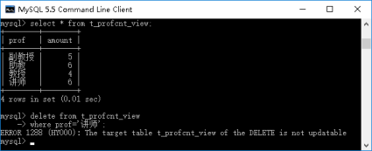

Slide 53
【例5-20】根据例5-9创建的信息管理系老师的视图t_inf_view，新增一位计算机系的名叫“王铭”的男老师，工号为T22，职称为“助教”，工资3500，补助450。
INSERT INTO t_inf_view
VALUES('T22','王铭','男','助教',3500,450,'计算机');
该命令会被成功地执行，并且通过SELECT命令查询teacher表发现增加了王铭老师的数据。但这样的“成功”操作却产生了一个莫名其妙的逻辑：计算机系的老师可以通过信息管理系老师的视图进行更新！而产生这种结果的原因就是t_inf_view视图的定义中并没有要求对数据更新进行WHERE条件的检查。

Slide 54
通过带WITH CHECK OPTION短语的ALTER VIEW命令修改t_inf_view视图的定义，使其在更新时必须检查数据是否满足视图中的SELECT语句的WHERE条件：
ALTER VIEW t_inf_view
AS
SELECT * FROM teacher WHERE Dep='信息管理'
WITH CHECK OPTION;

Slide 55
视图的作用
视图可以屏蔽数据查询的复杂性，一次建立便可长期使用，可以大大简化用户对数据库的操作;
对不同的用户可以为其建立对数据库中同一数据对象的不同视图，即让用户可以从多种角度观察和使用数据库中的数据；
可以通过授权机制实施视图的权限分配，从而使视图可以定制不同用户对数据的访问权限；
视图易于实现数据的重组，从而提高数据的逻辑独立性，即让应用程序感觉不到数据结构的改变。

Slide 56
_{存储过程}
_{第三节}

Slide 57
5.3.1存储过程概述
存储过程( Stored Procedure) 是数据库服务器上一组预先编译好的SQL语句的集合，作为一个对象存储在数据库中，可以被客户端管理工具、应用程序和其他存储过程作为一个整体来调用。
在调用过程中，存储过程可以从调用者那里接收必要的输入参数，按照事先编制的程序逻辑执行存储过程中的语句序列后，向调用者返回处理结果。

Slide 58
存储过程
存储过程类似于C语言中的函数，是为实现某种功能的若干SQL 语句的预编译的命名集合，由服务器进行存储和优化。用户可通过存储名称及必要的参数来调用相应的存储过程。并将执行的结果返回给用户。
预编译的存储过程
SQL命令
服务器
客户端
存储过程名及参数
命令解释器
执行结果

Slide 59
存储过程的作用主要有：
(1) 存储过程提高了程序设计的灵活性。存储过程可以使用流程控制语句组织程序结构，方便实现结构较复杂的程序的编写，使设计过程具有很强的灵活性。
(2) 存储过程实现了程序的模块化。存储过程作为一个整体被创建后，可以被其他程序多次反复调用。对于数据库设计人员，可以根据实际情况，对存储过程进行维护，不会对调用程序产生不必要的影响。

Slide 60
(3) 存储过程有利于提高程序的执行速度。存储过程中包含的大量SQL代码或者要被反复执行的代码段在执行之前已经被预编译，所以不会象批处理那样在每次运行之前都要进行编译，从而提高了这些代码段的执行速度。
(4) 使用存储过程能减少网络访问的负荷。在访问网络数据库的过程中，当调用存储过程时，仅需在网络中传输调用语句及其必要的参数即可，而不需要传输大量的语句，从而大大减少了网络的流量和负载。
(5) 存储过程可被作为一种安全机制来充分利用。系统管理员可以充分利用存储过程对相应数据的访问权限进行限制，从而避免非授权用户的非法访问，进一步保证数据访问的安全性。

Slide 61
存储过程和创建与执行
创建存储过程的一般语法格式为：
CREATE PROCEDURE 存储过程名([参数定义[,…]])
[存储过程选项]
BEGIN
语句序列;
END;
参数可用IN/OUT/INOUT表示输入输出类型
存储过程选项可指定SQL语句的类型
执行存储过程的一般语法格式为：
CALL 存储过程名([参数[,…]])

Slide 62
说明：
(1)参数用于在存储过程和它的调用者之间建立起一个信息传递的桥梁，使得存储过程可以从外界接收消息或者将处理的结果、状态传递出来。如果存储过程需要参数，则每一个参数都需要定义输入输出类型、名称和数据类型，格式为：
[ IN | OUT | INOUT ] 参数名 数据类型
其中IN表示在调用时需要向存储过程内传入数据的参数；OUT表示存储过程执行完成后需要带出数据的参数；如果需要用一个参数在调用时传入数据而在执行完成后还是用它带出数据，则为INOUT参数。

Slide 63
1.创建和调用不带参数的存储过程
【例5-21】在college数据库中新建一个名为 p_em的存储过程。该存储过程输出teacher表中所有电子系男老师的记录。
USE college;
DELIMITER //
CREATE PROCEDURE p_em ( )
BEGIN
SELECT *
FROM teacher
WHERE sex = '男' and Dep='电子';
END; //
DELIMITER;

Slide 64
如果存储过程的程序体中包含以“；”结束的语句，那么就必须要使用DELIMITER语句来改变语句结束符。本例开头的“DELIMITER //”语句的作用就是把语句结束符改为“//”，当存储过程语句编辑执行完成后，再用“DELIMITER；”语句把结束符改回“；”。

Slide 65
2.创建和调用带有参数的存储过程
例5-21中创建的存储过程p_em只能输出电子系的男老师。如果要让用户能够按照一个任意给定的系别进行查询，这时就要用到输入参数了。
输入参数是指由调用程序向存储过程传递的参数，在创建存储过程时定义输入参数，在调用存储过程时提供相应的参数值。定义时输入参数前面加IN关键字

Slide 66
【例5-23】在college数据库中创建一个名为p_vardep的存储过程，它能根据给定的系名查询并返回 teacher表中相应系老师的记录。
USE college;
DELIMITER //
CREATE PROCEDURE p_vardep (IN depname varchar(30) )
BEGIN
SELECT *
FROM teacher
WHERE Dep=depname;
END;
//
DELIMITER;

Slide 67
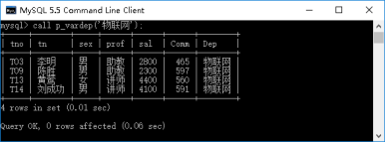
【例5-24】用传值的方式执行存储过程p_vardep，查找物联网系的老师。
call p_vardep('物联网');
运行结果如图5-11所示。

Slide 68
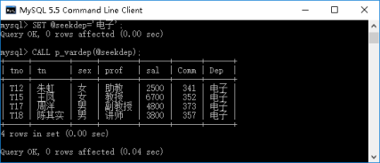
【例5-25】用传变量的方式执行存储过程p_vardep，查询信息管理系的老师。
SET @seekdep='电子';
CALL p_vardep(@seekdep);
拓展：会话变量还有哪些作用？

Slide 69
与输入参数相反，如果需要从存储过程中返回数据给调用者，则可以使用输出参数。输出参数在定义时前面用OUT关键字表示。

Slide 70
【例5-26】在college数据库中创建存储过程p_exist，其功能是判断指定姓名的老师是否存在。如果存在则返回“Yes”，否则返回“No”。
USE college;
DELIMITER //
CREATE PROCEDURE p_exist ( IN tname VARCHAR ( 20 ), OUT rt VARCHAR ( 3 ) )
BEGIN
DECLARE cnt INT;
SELECT count( * ) INTO cnt FROM teacher WHERE tn = tname;
IF cnt>0 THEN
set rt='Yes';
ELSE
set rt='No';
END IF;
END
//
DELIMITER ;

Slide 71
【例5-27】执行存储过程p_exist，根据传出参数查询是否存在姓名为“TOM”的老师和姓名为“李民”的老师。
set @r = NULL;
call p_exist('TOM',@r);
mysql> select @r;
mysql> call p_exist('李民',@r);
mysql> select @r;
在调用存储过程之前，需要设置一个变量用于接收存储过程的输出参数。调用存储过程完成后，再使用该变量显示返回的结果。
运行结果如图5-13所示。通过会话变量@r接收p_exist执行后传出的参数，从而可知传入“TOM”后传出的结果为“No”，说明没有姓名为“TOM”的老师；而传入“李民”后传出的结果为“Yes”，说明存在名为“李民”的老师。

Slide 72
查看存储过程
查看系统内的所有或者部分满足条件的存储过程的名称、所在数据库、创建时间、作者等信息。
SHOW PROCEDURE STATUS [WHERE 条件]；
查看指定存储过程的定义语句等信息。
SHOW CREATE PROCEDURE 数据库.存储过程名；
存储过程创建后被存储在information_schema数据库的ROUTINES表中，所以可以使用SELECT命令查询该表来查看存储过程信息。
创建好的存储过程的源代码被存放在系统数据库mysql的proc表中，所以可以使用SELECT命令来查询该表获得存储过程的信息。

Slide 73
删除存储过程
DROP PROCEDURE 存储过程名;
删除名称为“p_varjob”的存储过程
DROP PROCEDURE p_varjob;

Slide 74
_{触发器}
_{第四节}

Slide 75
触发器
触发器是一种随既定条件发生而自动执行的特殊类型的无参数的存储过程。
最常见的是DML触发器，其触发条件可以为INSERT、UPDATE、DELETE之一，表示在对表中数据进行插入、修改、删除时自动触发。另外也有DDL触发器。
触发器的执行单元可以在更新后自动触发（AFTER型，适用于更新后再执行其它的语句操作其它数据），或者更新前自动触发(BEFORE型，适用于更新前检查或设置好数据再让系统完成更新) 。
每一张表都可以设置多个DML触发器。

Slide 76
触发器的优点主要表现在：
(1) 只要触发事件发生，相应操作的触发器就会立即自动执行，从而不会出现当事件发生后该做的操作被忘记或忽略的情况，提高了数据管理的效率和完整性。
(2) 触发器的执行单元可以实现任意的数据操作，可以引用其它表中的字段，这些能力使得触发器可以实现更为复杂的数据完整性要求。
(3) 触发器激活后可以获取到表数据修改前后的状态，因而可以根据其差异采取相应的措施。
(4) 触发器可以用程序方式检验和判断数据操作的结果，从而可以防止恶意的或错误的 INSERT、UPDATE和 DELETE操作。

Slide 77
创建触发器
CREATE TRIGGER 触发器
AFTER/BEFORE INSERT/UPDATE/DELETE
ON 表名
FOR EACH ROW
BEGIN
语句序列;
END;
INSERT/UPDATE/DELETE为触发条件
AFTER/BEFORE定义触发器的执行单元是更新后/前执行
FOR EACH ROW表示为行级触发

Slide 78
说明：
(1) INSERT/UPDATE/DELETE为三种触发事件：
INSERT：在表中插入新记录时。
UPDATE：更改表中的记录时。
DELETE：从表中删除记录时。

Slide 79
(2) BEFORE/AFTER为触发时间。BEFORE表示在触发事件发生后先去执行触发程序，然后再去执行数据更新操作，适用于在实际的数据更新之前事先做一些检查和处理的情况；AFTER表示在引起触发事件的操作成功执行后才去执行触发程序，适用于更新完成后自动再完成其它一些操作的情况。
(3) FOR EACH ROW表示行级触发器，即数据更新操作影响的每一条记录都会执行一次触发程序。

Slide 80
AFTER和BEFORE的示意
启动DML命令
启动DML命令
更新数据
触发条件？
否
触发条件？
是
执行单元
否
是
执行单元
更新数据
DML命令完成
DML命令完成
AFTER 型
BEFORE 型

Slide 81
(4) 在触发程序中有两个特殊的系统对象OLD和NEW，用于存放被更新的记录，供触发程序的语句引用。
OLD和和NEW仅能在触发程序中使用，其它地方使用无效。
OLD表示被删除的记录。可以使用“OLD.字段名”访问被删除记录中的某个字段。OLD是只读的，只能引用它，不能更改它。
NEW表示新插入的记录。可以使用“NEW.字段名”访问新记录中的某个字段。在BEFORE触发程序中，由于是在实际的插入操作之前，所以可使用SET命令更改NEW记录的值。但在AFTER触发程序中，因为已经处于实际的插入操作之后，因此不能使用再修改NEW记录的值。
对于 INSERT操作，只有NEW关键字是合法的。对于 DELETE操作，只有OLD关键字是合法的。对于 UPDATE操作，实际上删除旧记录而增加修改后的新记录，所以NEW关键字和OLD关键字都可用。

Slide 82
【例5-33】为college数据库中的teacher表创建一个名为tr_teacher_insert的触发器，实现不允许给teacher表新插入工资为负值的记录。
参考的触发器设计如下：
USE college;
DELIMITER //
CREATE TRIGGER tr_teacher_insert BEFORE INSERT ON teacher
FOR EACH ROW
BEGIN
IF NEW.sal is NOT NULL && NEW.sal<0 THEN
SIGNAL SQLSTATE 'HY000'
SET MESSAGE_TEXT = '工资不能小于0，插入失败！';
END IF;
END;
//
DELIMITER;

Slide 83
在tr_teacher_insert触发器创建好以后，使用两组INSERT语句插入新记录并使用SELECT语句对插入情况进行检查, 如图5-18所示。从结果可见工资为负的记录插入失败，而非负工资的记录被正常插入。

Slide 84
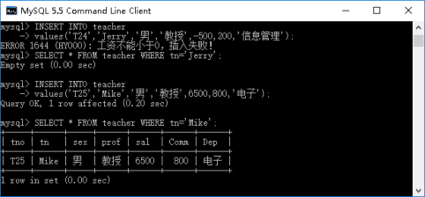

Slide 85
【例5-34】为college数据库中的teacher表创建一个名为tr_teacher_delete的触发器，实现删除teacher表的记录后，自动将这些老师在tc表的授课记录一并删除。
参考的触发器设计如下：
USE college;
DELIMITER //
CREATE TRIGGER tr_teacher_delete AFTER DELETE ON teacher
FOR EACH ROW
BEGIN
DELETE FROM tc WHERE tc.tno=OLD.tno;
END;
//
DELIMITER;

Slide 86
5.4.4查看触发器
在MySQL中一般使用三种方式查看触发器的定义。
(1) 使用SHOW TRIGGERS命令查看某些触发器的详细信息。
语法格式为：
SHOW TRIGGERS
[FROM 数据库名｜IN数据库名] [LIKE 表名模式｜WHERE 条件];

Slide 87
说明：
可以使用FROM/IN短语指定查询某个数据库中的触发器。缺省为当前数据库。
默认查询数据库中的全部触发器。
如果只想查看定义在某些表上的触发器，可以使用LIKE短语。但要注意这里的模式只与表名匹配而不是与触发器的名字匹配。
如果只想查询满足条件的一部分触发器，可以使用WHERE短语。

Slide 88
【例5-36】查看college数据库中的所有触发器定义。
SHOW TRIGGERS FROM college;
【例5-37】查看当前数据库中所有触发事件为UPDATE的触发器。
SHOW TRIGGERS WHERE Event=’UPDATE’;
【例5-38】查看college数据库中teacher表上定义的所有触发器。
SHOW TRIGGERS IN college LIKE ’%teacher%’;

Slide 89
(2) 使用 SHOW CREATE TRIGGER命令查看某个触发器的定义。
语法格式：
SHOW CREATE TRIGGER触发器名;
【例5-39】查看college数据库中名为tr_teacher_insert触发器的定义。
SHOW CREATE TRIGGERS tr_teacher_insert;

Slide 90
删除触发器
DROP TRIGGER 触发器名;
删除名称为“tr_teacher_insert”的触发器
DROP TRIGGER tr_teacher_insert;

Slide 91
_{游标}
_{第五章 数据库中的对象}
_{第五节}

Slide 92
游标概述
关系数据库默认使用一次一集合(表)的操作方式。
游标机制用于以一次一记录(行)的方式操作数据库。
游标由一条SELECT语句的结果集和指向结果集中特定记录的游标位置（记录指针）组成,并定义了一个指向一条记录的指针来指示游标中的当前记录位置。这样应用程序就可以逐记录地对游标进行相同或不同的操作而不是一次对整个游标进行同一种操作。通过移动指针就可以变换当前要处理的记录。
一个游标
Sname | Ssex | Sage
张三 | 男 | 20
李四 | 女 | 18
王五 | 女 | 17
┆ | ┆ | ┆
游标关联的SELECT语句的结果集
记录指针

Slide 93
使用游标的一般流程
使用DECLARE CURSOR声明
使用OPEN打开游标
使用FETCH INTO提取数据
一般会用到循环
使用CLOSE关闭游标

Slide 94
5.5.1游标的使用
1.声明游标
要使用游标对查询结果集中的数据进行处理，首先需要声明游标。MySQL声明游标的语法格式为：
DECLARE 游标名 CURSOR FOR SELECT语句;
例如要声明一个名为cur_teacher的游标，其中包含电子系教师的工号(tno)、姓名(tn)和性别(sex)记录，相应的语句如下：
DECLARE cur_teacher CURSOR
FOR SELECT tno,tn,sex FROM teacher WHERE Dep='电子';

Slide 95
2.打开游标
游标必须要先打开再使用。所谓打开游标，就是按游标声明中的SELECT语句准备数据，初始化记录指针。
在MySQL中使用OPEN命令打开游标，其语法格式为：
OPEN 游标名 ;
例如打开名为cur_teacher的游标的命令如下：
OPEN cur_teacher;

Slide 96
3.提取游标数据
提取游标数据是指从游标中取出当前记录。MySQL提取游标数据使用FETCH命令，其语法格式为：
FETCH 游标名 INTO 变量1{,变量2…}
其中，变量的个数必须与游标声明中SELECT语句查询结果的字段数一致，一一对应地存储从游标当前记录中提取出的字段值。

Slide 97
4.游标的关闭
游标使用完毕后必须关闭它。MySQL中关闭游标的语句的语法格式为:
CLOSE 游标名;
例如，关闭cur_teacher游标的命令为：
CLOSE cur_teacher ;
游标关闭之后就不能再使用FETCH语句从游标查询结果集中取出数据了。

